Slide 1
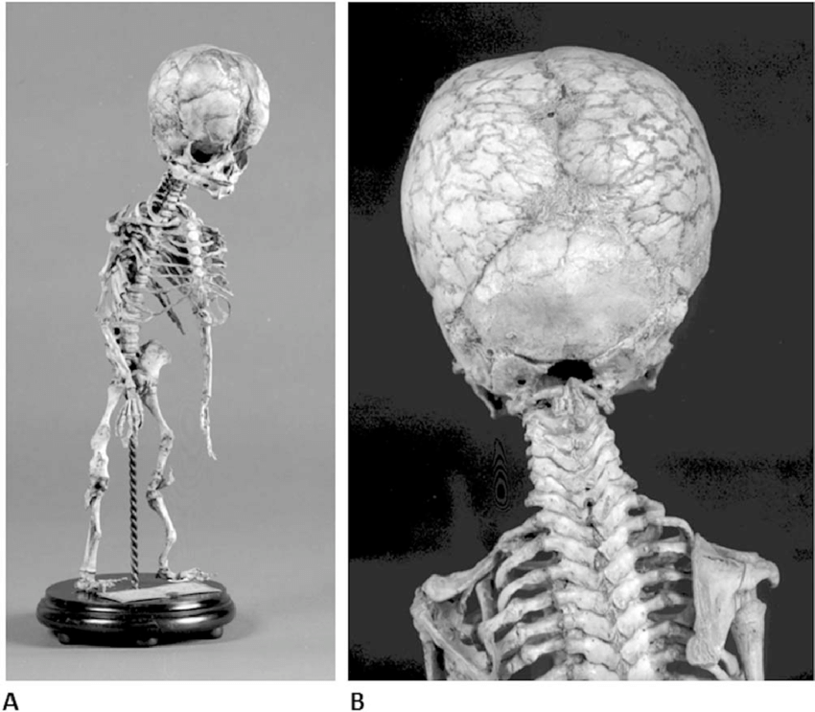
Тема: «Несовершенный остеогенез»
Федеральное государственное бюджетное образовательное учреждение высшего образования "Красноярский государственный медицинский университет имени профессора В.Ф. Войно-Ясенецкого" Министерства здравоохранения Российской Федерации.
Фармацевтический колледж
Выполнил:
Шефер Е.А. группа: 308-2
Руководитель: Терентьева О.В.
Красноярск, 2022

Slide 2
Понятие «Несовершенный остеогенез»
Несовершенный остеогенез (НО) иначе «несовершенное костеобразование», болезнь «хрустального человека», болезнь Лобштейна — Вролика) - это генетически обусловленная болезнь, которая возникает вследствие нарушения костеобразования. Она приводит к снижению массы костей и повышению их ломкости.

Slide 3
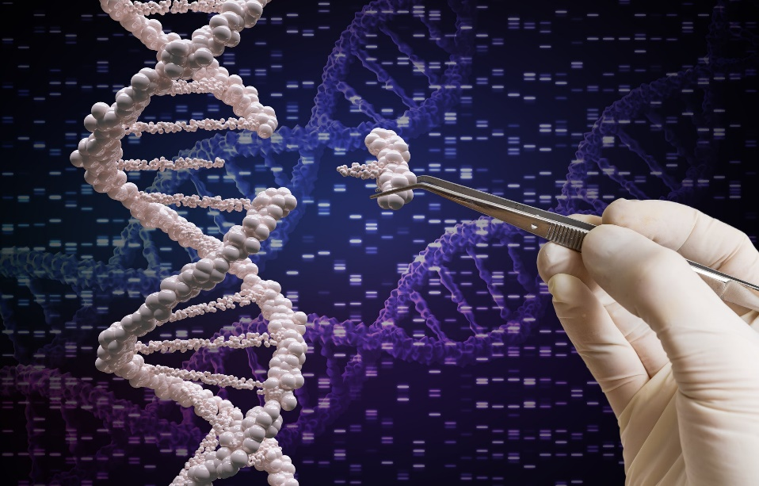
Этиология
Генетический дефект синтеза коллагена I типа, проявляющийся множественными патологическими переломами
Генетические особенности: о В 90% случаев при НО выявляют мутации в генах, кодирующих синтез про-альфа1 или про-альфа2 цепочек коллагена I типа

Slide 4
Классификация по Силленсу
1. Тип IOI (легкий). У больных отмечается хрупкость костей с умеренным количеством переломов (приводящих к червеобразному искривлению длинных трубчатых костей), голубые склеры и малый рост.
Рис.1 Синдром синих склер

Slide 5
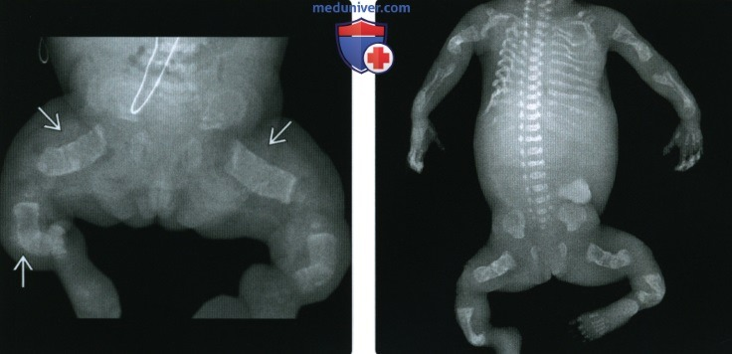
Классификация по Силленсу
2. Тип II OI (обычно летальный). У больных отмечают множество переломов еще внутриутробно. Высокая внутриутробная смертность или смертность в периоде новорожденное.
Рис.2 Рентгенография в ПЗ проекции, новорожденный: определяется типичная картина несовершенного остеогенеза с многочисленными переломами. Верхние и нижние конечности укорочены и деформированы вследствие переломов.

Slide 6
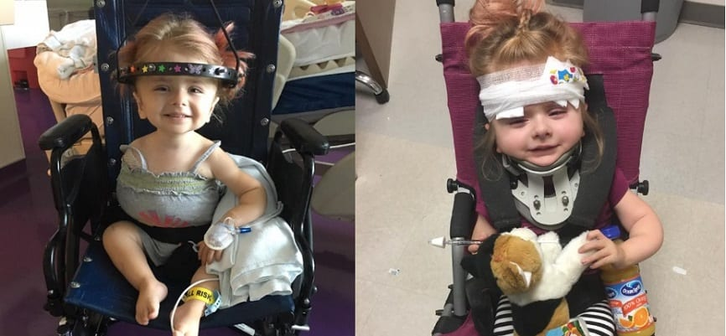
Классификация по Силленсу
3.Тип III OI (тяжелый, деформирующий). У больных отмечают многочисленные деформации скелета, ломкость костей, сколиоз и разболтанность суставов с большим количеством переломов. Склеры пациентов серые или голубые, плотность костной ткани снижается (остеопения). Обычно больные не наблюдаются и лечатся стационарно.
Рис.3

Slide 7
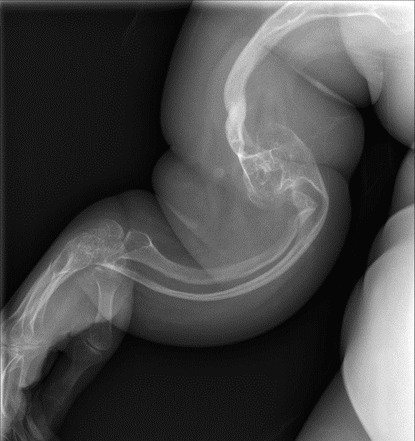
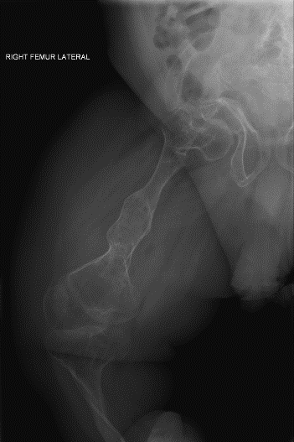
Классификация по Силленсу
4. Тип IV OI (средней степени тяжести). У больных этой группы также отмечается большое число переломов, червеобразное искривление длинных трубчатых костей, нормальные (белые) или серые склеры, снижение плотности костной ткани и деформация костей; они могут наблюдаться и лечиться амбулаторно.
Рис. 4-5 Снимки 24-летнего американца, который за свою жизнь перенес более ста переломов костей и у которого в детстве был диагностирован несовершенный остеогенез 4-го типа.

Slide 8
Диагностика
Выявить врожденную форму патологии можно еще на 16 неделе беременности с помощью УЗИ. При необходимости проводится биопсия хориона и генодиагностика, чтобы подтвердить наличие мутировавшего гена.
Рис. 6 Биопсия хориона

Slide 9
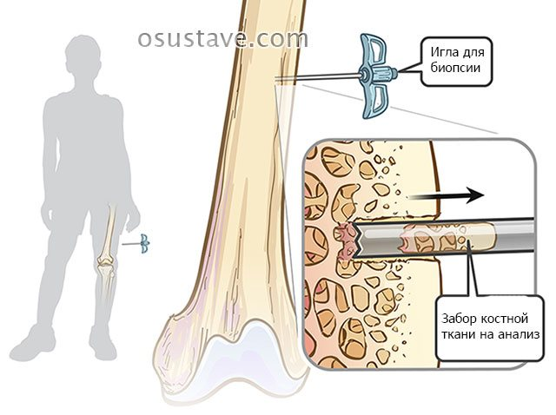
Диагностика
Сбор анамнеза, жалобы пациента;
Визуальное обследование;
Лабораторные исследования крови;
Рентген конечностей, позвоночника;
Биопсия кости;
Биопсию кожи;
Молекулярно-генетическое исследование.
Рис. 7 Биопсия костной ткани

Slide 10
Лечение
Хирургическая коррекция деформаций (остеосинтез шрифтом);
Препараты на основе соматотропина (гормон роста);
Терапия Бисфосфонатом;
Физиотерапия.
Рис. 8 Пример использования телескопического стержня Fassier-Duval: А – рентгенограммы до операции, Б – через 2 месяца после вмешательства, В – через 1 год.

Slide 11
Сестринский уход
Наблюдение за состоянием пациента;
Профилактика пролежней;
Профилактика пневмоний;
Снижение болевых ощущений;
Помощь в проведение гигиенических мероприятий;
Помощь в восстановление двигательной функции;
Психологическая работа с пациентом и его родственниками.

Slide 12
Спасибо за внимание!

